Slide 1
概述
物位检测包括液位、料位和相界面位置的检测。它一般是以容器口为起点，测量物料相对起点的位置。液位指液体表面位置，液面一般是水平的，但在有些情况下可能有沸腾或起泡。料位指容器中固体粉料或颗粒的堆积高度的表面位置，一般固体物料在自然堆积时料面是不平的。相界面指同一容器中互不相溶的两种物质在静止或扰动不大时的分界面，包括液—液相界面、液—固相界面等，相界面检测的难点在于界面分界不明显或存在混浊段。

Slide 2
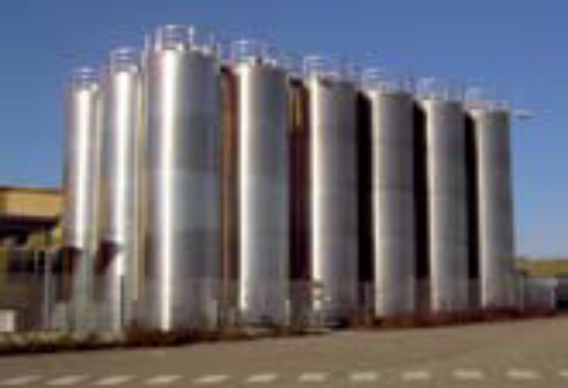
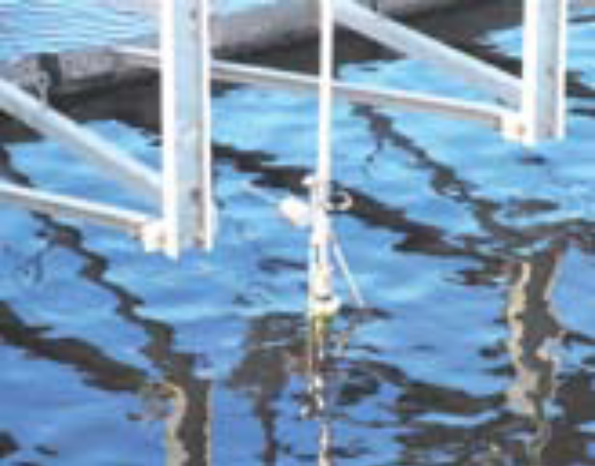
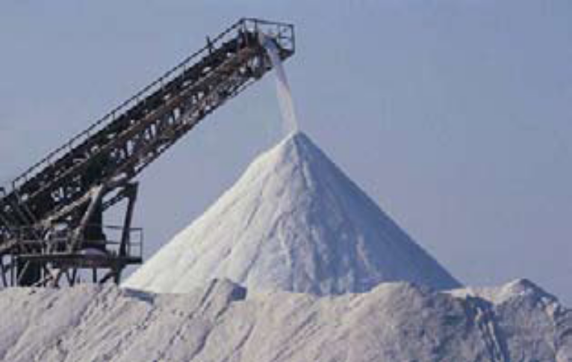
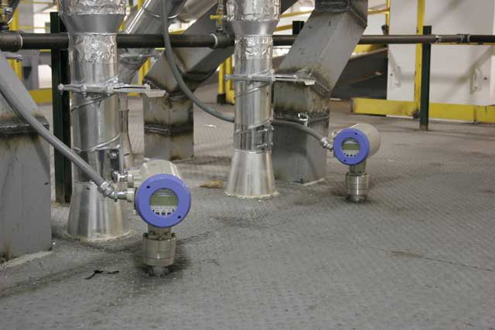

Slide 3
7.1 液位检测方法
7.2 料位检测方法
7.3 相界面的检测
7.4 物位仪表分类与选用

Slide 4
7.1 液位检测方法
液位检测总体上可分为直接检测和间接检测两种方法，由于测量状况及条件复杂多样，因而往往采用间接测量，即将液位信号转化为其它相关信号进行测量，如压力法、浮力法、电学法、热学法等。

Slide 5
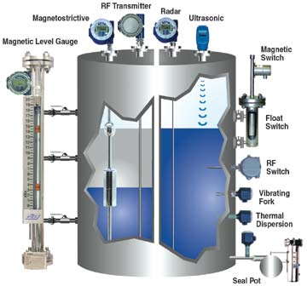
7.1 液位检测方法
1。直接检测
2。间接检测
压力法
浮力法
电学法
热学法
超声波
微波法
辐射法
磁电法
光学法

Slide 6
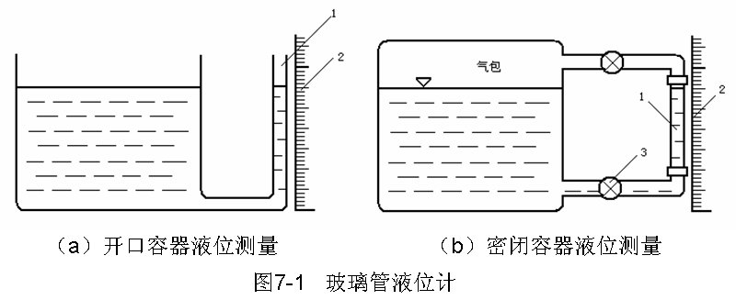
7.1.1直接测量法
直接测量是一种最为简单、直观的测量方法，它是利用连通器的原理，将容器中的液体引入带有标尺的观察管中，通过标尺读出液位高度，如图7-1所示的玻璃管液位计。

Slide 7
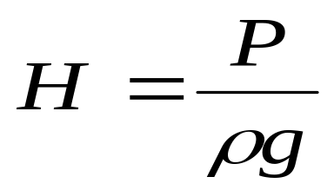
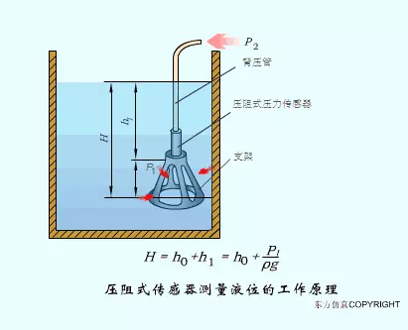

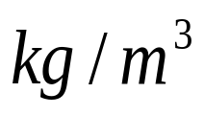
7.1.2 压力法检测液位
压力法依据液体重量所产生的压力进行测量。
由于液体对容器底面产生的静压力与液位高度成正比，因此通过测容器中液体的压力即可测算出液位高度。 对常压开口容器，液位高度H与液体静压力P之间有如下关系：
式中， ——被测液体的密度( )。

Slide 8
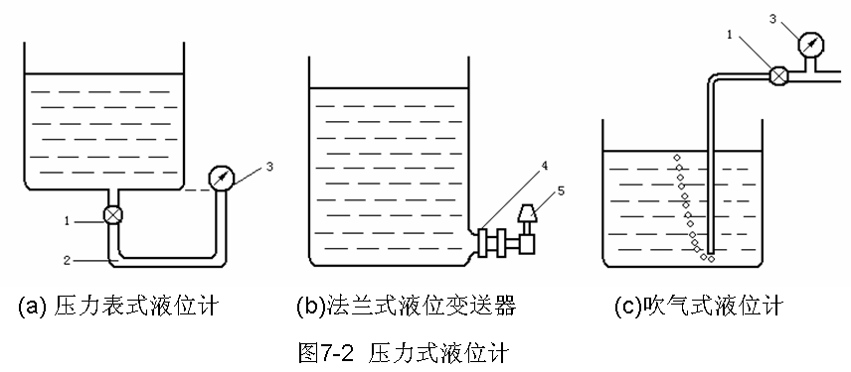
7.1.2 压力法检测液位
常用于测量 开口容器 液位高度的三种压力式液位计如图7-2

Slide 9
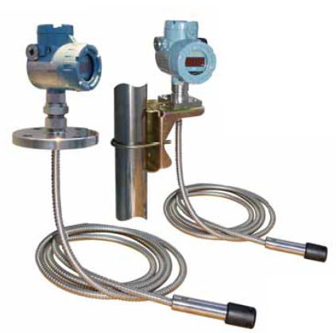
7.1.2 压力法检测液位
主要用于：
1。城市给排水
2。水处理厂、水库
3。河流、海洋
4。储油罐
5。石油
6。化工
7。电力

Slide 10
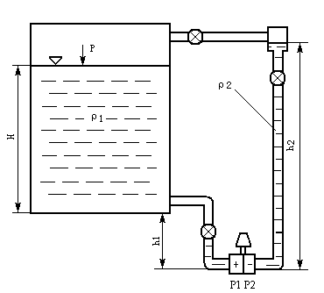
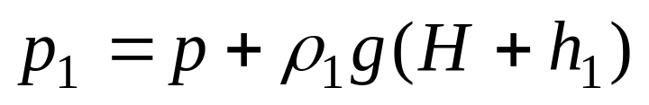
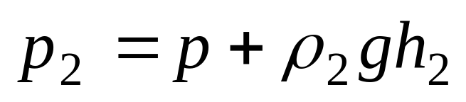
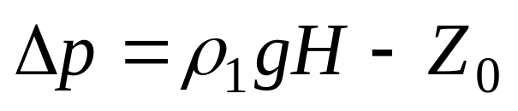
7.1.2 压力法检测液位
对于密闭容器中的液位测量，除可应用上述三种液位计外，还可用差压法进行测量，它可在测量过程中需消除液面上部气压及气压波动对示值的影响，差压式液位计测量原理如图7-3
得到：

Slide 11
7.1.3浮力法检测液位
浮力法测液位是依据力平衡原理，通常借助浮子一类的悬浮物，浮子做成空心刚体，使它在平衡时能够浮于液面。当液位高度发生变化时，浮子就会跟随液面上下移动。因此测出浮子的位移就可知液位变化量。
浮子式液位计按浮子形状不同，可分为浮子式、浮筒式等等；按机构不同可分为钢带式、杠杆式等。

Slide 12
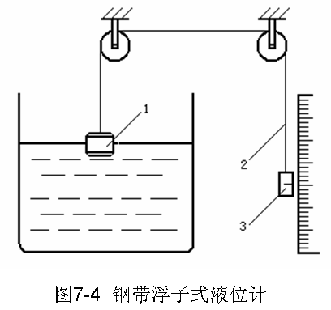
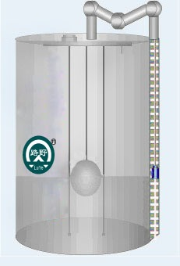
7.1.3 浮力法检测液位
（1）钢带浮子式液位计
图7-4为直读式钢带浮子式液位计，这是一种最简单的液位计，一般只能就地显示。

Slide 13

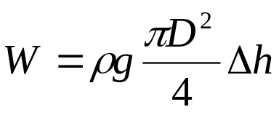


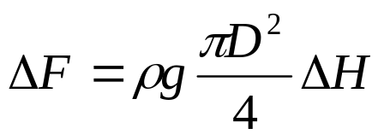

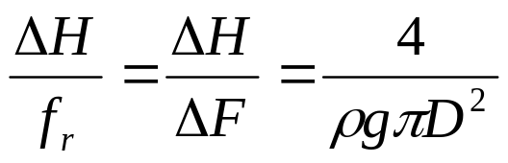
钢带浮子式液位计的测量误差
平衡时，浮子重量与钢带拉力之差W与浮力相平衡：
当液位变化 时，浮子浸入深度 应保持不变才能使测量准确，但由于摩擦等因素，浮子不会马上跟随动作，它的浸入深度的变化量为 ，所受浮力变化量
克服了摩擦力
后浮子才会开始动作，这就是仪表
不灵敏区的产生原因。
可见：
灵敏度与浮子直径有关，适当增大浮子直径，会使相同摩擦情况下浮子的浸入深度变化量减小，灵敏度提高，从而提高测量精度

Slide 14
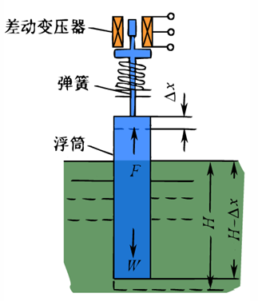
7.1.3 浮力法检测液位
（2）浮筒式液位计
浮筒式液位计属于变浮力液位计，当被测液面位置变化时，浮筒浸没体积变化，所受浮力也变化，通过测量浮力变化确定出液位的变化量。

Slide 15

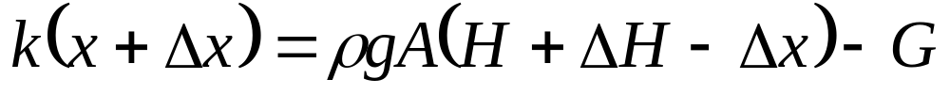
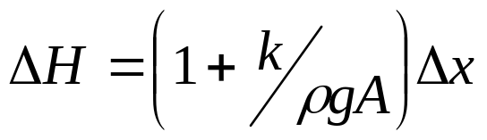
7.1.3 浮力法检测液位
图7-5所示的液位计是用弹簧平衡浮力，用差动变压器测量浮筒位移，平衡时压缩弹簧的弹力与浮筒浮力及重力G平衡。即
当液位发生变化时有
两式相减得
表明：
液位高度变化与弹簧变形量成正比。弹簧变形量可用多种方法测量，既可就地指示，也可用变换器(如差动变压器)变换成电信号进行远传控制。

Slide 16
7.1.4 电学法和电磁法检测液位
电学法按工作原理不同又可分为电阻式、电感式和电容式。用电学法测量无摩擦件和可动部件，信号转换、传送方便，便于远传，工作可靠，且输出可转换为统一的电信号，与电动单元组合仪表配合使用，可方便地实现液位的自动检测和自动控制。

Slide 17
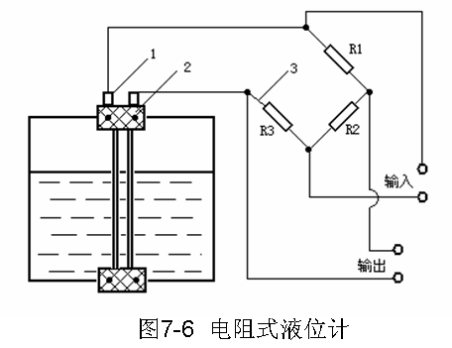
7.1.4 电学法检测液位
（1）电阻式液位计
电阻式液位计既可进行定点液位控制，也可进行连续测量。定点控制是指液位上升或下降到一定位置时引起电路的接通或断开，引发报警器报警。电阻式液位计的原理是基于液位变化引起电极间电阻变化，由电阻变化反映液位情况。
图7-6为用于连续测量的电阻式液位计原理图

Slide 18
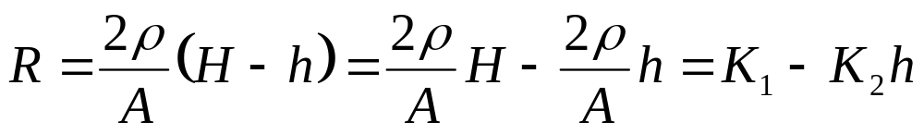
电阻式液位计
整个传感器电阻为
该传感器的材料、结构与尺寸确定后，K₁、K₂均为常数，电阻大小与液位高度成正比。电阻的测量可用图中的电桥电路完成。
特点
结构和线路简单，测量准确，通过在与测量臂相邻的桥臂中串接温度补偿电阻可以消除温度变化对测量的影响。
缺点
如极棒表面生锈、极化等，另外，介质腐蚀性将会影响电阻棒的电阻大小，这些都会使测量精度受到影响。

Slide 19
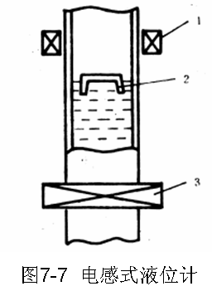
7.1.4 电学法检测液位
（2）电感式液位计
电感式液位计利用电磁感应现象，液位变化引起线圈电感变化，感应电流也发生变化。电感式液位计既可进行连续测量，也可进行液位定点控制。
图7-7为电感式液位控制器的原理图
电感式液位计由于浮子与介质接触。因此不宜于测量易结垢、腐蚀性强的液体及高粘度浆液。

Slide 20
电学法检测液位
（3）电容式液位计
电容式液位计利用液位高低变化影响电容器电容量大小的原理进行测量。
电容式液位计的结构形式很多，有平极板式、同心圆柱式等等。
它的适用范围非常广泛，对介质本身性质的要求不象其它方法那样严格，对导电介质和非导电介质都能测量，此外还能测量有倾斜晃动及高速运动的容器的液位。不仅可作液位控制器。还能用于连续测量。电容式液位计的这些特点决定了它在液位测量中的重要地位。

Slide 21
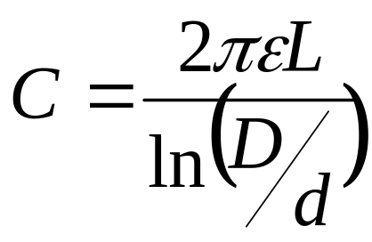
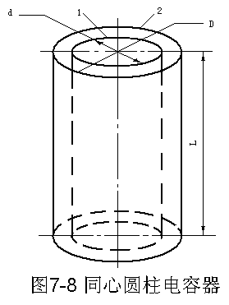
电容式液位计
①检测原理
在液位的连续测量中，多使用同心圆柱式电容器，如图7-8所示。同心圆柱式电容器的电容量
液位变化引起等效介电常数变化，从而使电容器的电容量变化，这就是电容式液位计的检测原理。

Slide 22
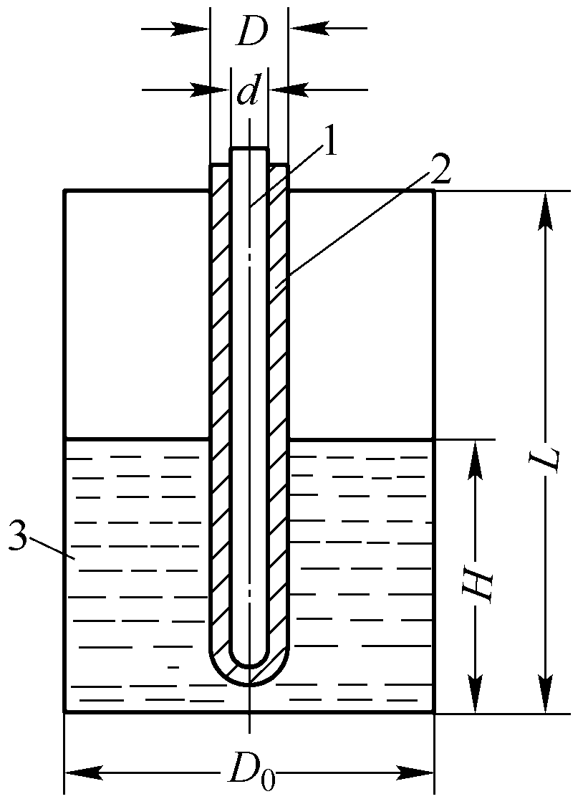
(一)导电液体电容传感器
水、酸、碱、盐及各种水溶液等导电液体电容液位传感器一般用直径为d的不锈钢或紫铜棒做电极，外套聚四氟乙烯塑料绝缘管或涂以搪瓷绝缘，如图。电容传感器插在直径为D₀容器内的液体中， 通过检测传感器电容变化量即可知液位的高低。
导电液体液位测量
1-内电极；2-绝缘套管；3-容器

Slide 23
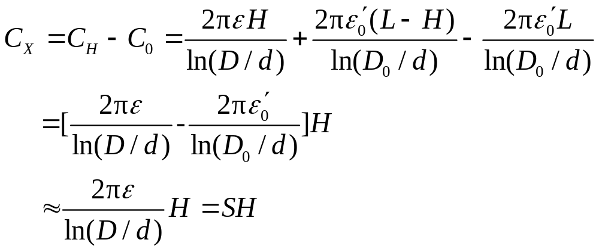
当液位由零变化到H时，电容传感器的电容变化量Cx：
式中ε为绝缘套管或陶瓷涂层的介电系数； ε₀’为绝缘套管和空气共同组成电容的等效介电系数；S为传感器灵敏度系数。

Slide 24
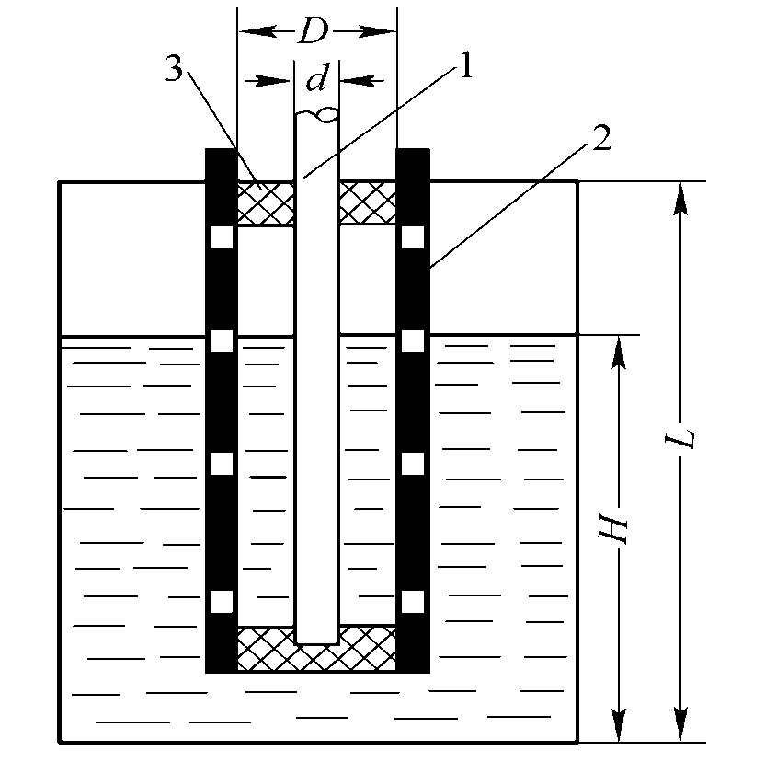
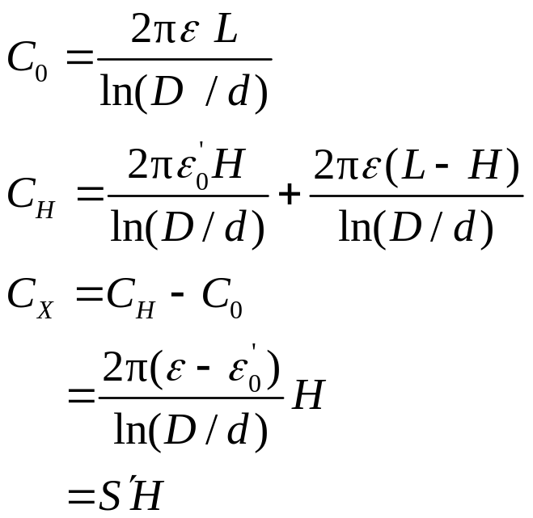
(二)非导体液体电容传感器
非导电液体，不要求电极表面绝缘，可以用裸电极作内电极，外套以开有液体流通孔的金属外电极，通过绝缘环装配成电容传感器。
1-内电极；2-外电极；3-绝缘环

Slide 25
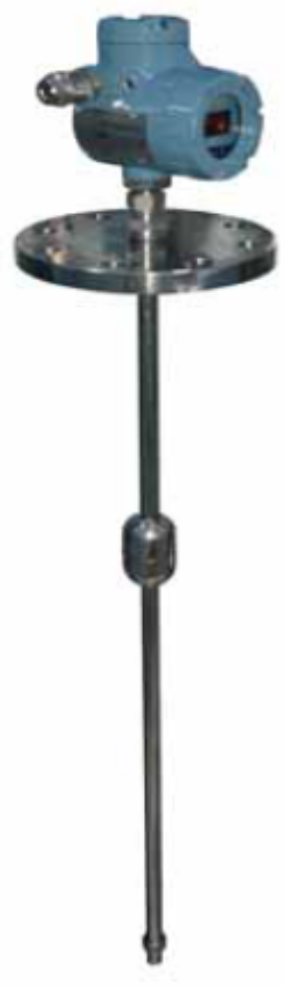
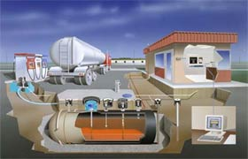
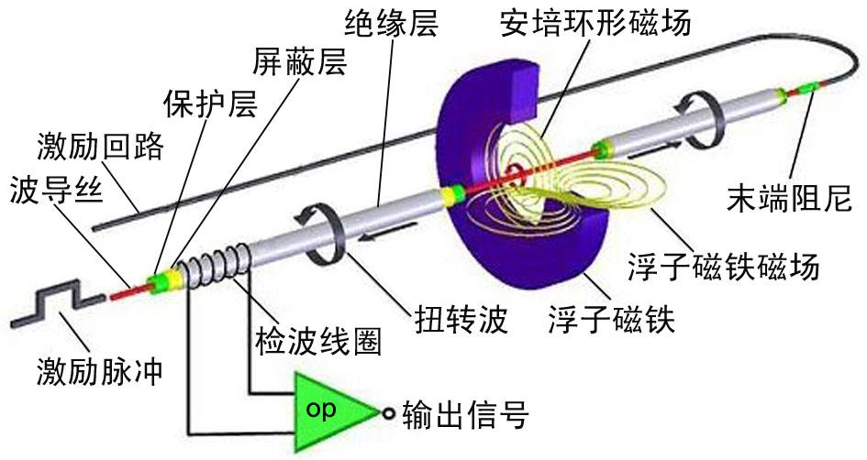
2.电磁法检测液位
（1）磁致伸缩液位计

Slide 26
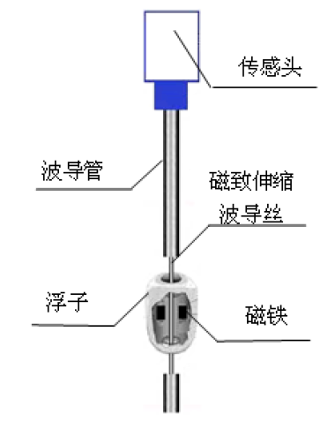
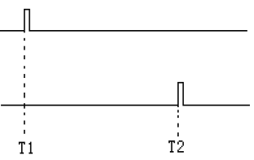
磁致伸缩液位计由三部分组成：
探测杆(又称波导管，内含磁致伸缩丝)，电路单元和浮子（内有一组磁铁）。

Slide 27
测量时，电路单元产生电流脉冲，该脉冲沿着磁致伸缩线向下传输，并产生一个环形的磁场。由于浮子内装有一组永磁铁，所以浮子同时产生一个磁场。当电流磁场与浮子磁场相遇时，磁场时相互叠加产生一个很强的瞬间螺旋磁场，从而使波导丝产生磁致伸缩效应，扭转并激发一扭转声波。此声波在波导丝中以固定声速上传返回至顶端的检测电路。电路检测到此脉冲，并计算出激发脉冲至返回脉冲的时间即可测得浮子的位置，从而测出液位。

Slide 28
采用磁致伸缩液位计进行液位测量，其优点表现在：
1.可靠性强
2.精度高：0.01%，这是用其它传感器难以达到的精度。
3.安全性好
4.磁致伸缩液位计易于安装和维护简单
5.便于系统自动化工作

Slide 29
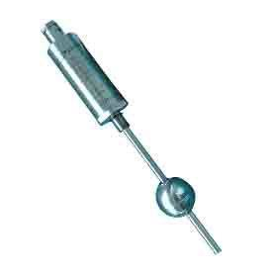
扩展阅读
磁致伸缩液位JC3010系列
特点：
高稳定、高可靠、高精度
可测液位、可测界面也可测温度和密度
防腐、防爆
长寿命、免维护、运行成本低
安装方便、标定简单（按钮操作、无须液位升降）

Slide 30
扩展阅读
技术参数
测量范围： 硬杆 0～6m 软缆 0～22m
精 度： ±0.01% 或 ±1mm
分 辨 率： ±0.1mm
供 电： 24VDC
输 出： 模拟输出：二线制或三线制4—20mA
数字输出：RS485
温度检测： 1～5个
介质密度： ≥0.4g/cm3
介质温度： 常温型 —40℃～100℃ ，高温型 0℃～280℃
介质压力： ≤10MPa
环境条件： 温度 —20℃～70℃ ，相对湿度＜95%

Slide 31
（2）反射式微波液位计
在电磁波谱中将波长为1～1000mm的电磁波称为微波。
微波的特点是:
(1)在各种障碍物上能产生良好的反射，具有良好的定向辐射性能；
(2)在传输过程中受到粉尘、烟雾、火焰及强光的影响小，具有很强的环境适应能力。
（3）不受介质的密度、粘度、介质蒸汽的影响，因此精度高

Slide 32
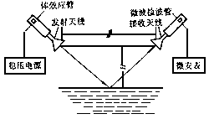
（1）反射式微波液位计
利用微波反射的原理制作的液位计，可以连续检测与实现液位定点控制。通常微波发射天线倾斜一定的角度向液面发射微波束，波束遇到液面即发生反射，反射微波束被微波接收天线接收，从而测定液位。

Slide 33
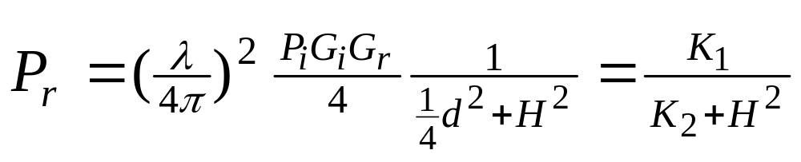


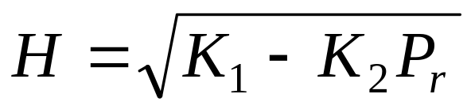
反射式微波液位计
微波接收天线接收到的微波功率为：
——增益常数，决定于微波波长、发射功率及天线的增益
——距离常数，决定于天线安装的方法与位置，主要是距离。
只要测定了天线接收到的微波功率，液位H就知道了：

Slide 34
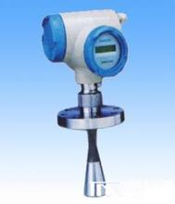
（3）调频连续波式物位计
目前在工程应用较多的调频连续波(FMCW)式微波物位（液位和料位）计。

Slide 35
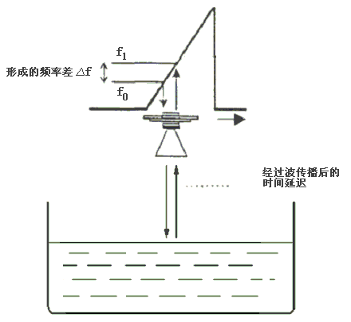
（3）调频连续波式物位计
通常只需将发射、接收天线装在被测料仓（罐）上方，即可对物位进行连续测量。这种调频连续波式微波物位计抗机械噪声、电磁噪声能力强，在高温、高压、高粘度情况下，可连续、快速而准确地测出目标物体的物位值。

Slide 36
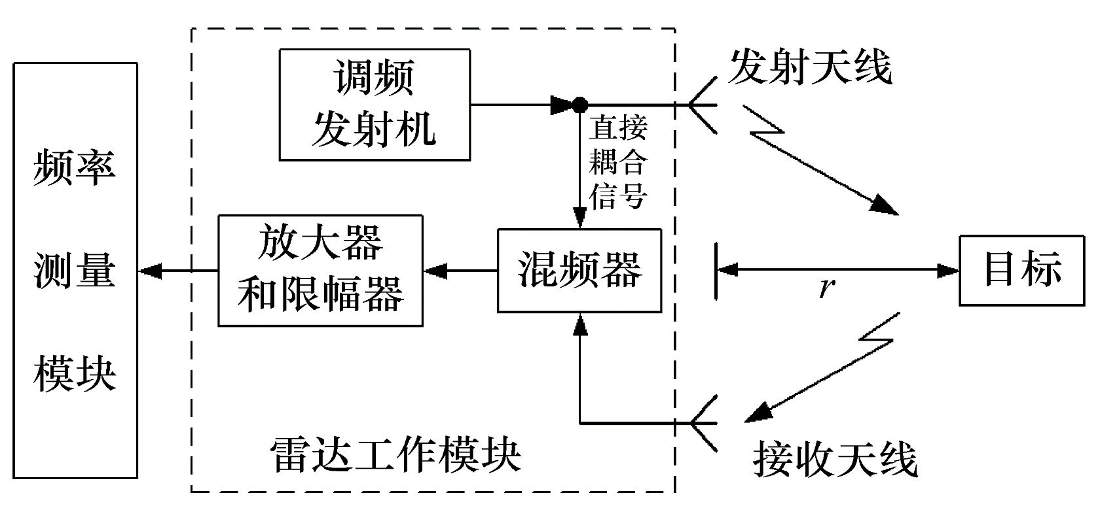
调频连续波式物位计

Slide 37
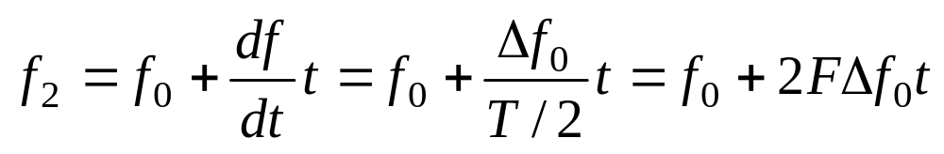
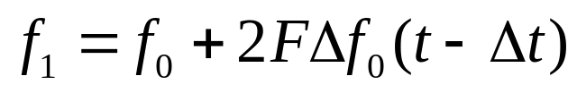
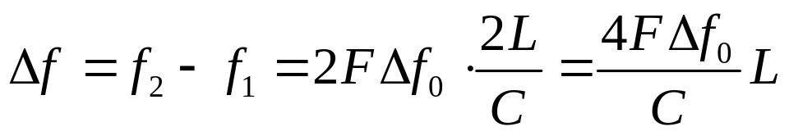
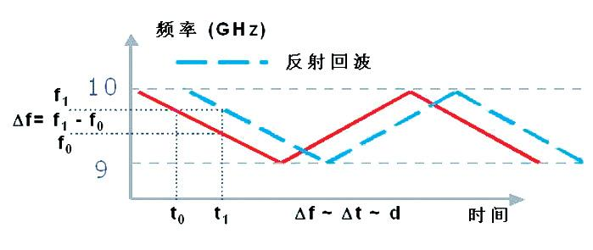
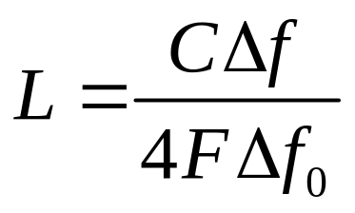
调频连续波式物位计
固态源频率变化规律为
回波频率为
差频频率为
被测距离L为

Slide 38
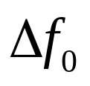

调频连续波式物位计
当固态工作频偏 =300 MHz，调制频率F=1kHz,则有：
即被测距离L 每变化1 m时，差频频率为4 kHz。
采用三角波双重调制可以克服调频式微波物位计的部分固有误差；加上采取其他措施，微波物位计的测量精确度可达±1%。
测量范围一般为0.5~20 m，最大可达几十米（由固态源发射功率大小决定）以上。

Slide 39

7.1.3 热学法检测液位
1.热学法检测高温金属液位
利用高温熔融液体在空气和高温液体的分界面处温度场出现突变的特点，用测量温度的方法间接获得高温金属熔液液位。
热电法采用热电偶测量温度场，右图为热电偶测量高温金属熔液液位原理图。
图中:a-容器壁；
b-凝固金属 ；
c-钢水；
d-热电偶。

Slide 40

热学法检测高温金属液位
将各测点上热电偶的输出记录下来，得到如图所示的温度-电势分布曲线，曲线上反映出第7个和第8个测点之间产生了温度突变，因此液面就在第7与第8测点之间。

Slide 41
2. 热磁感应法
7.1.3 热学法检测液位
热磁感应法也称热磁敏法.
热电法测温元件为一组耐高温热电偶，它们把金属熔液液面处温度场出现变化转换为电势大小的变化；
热磁感应法测温元件为一组热敏磁性元件，把金属熔液液面处温度场出现变化转换为电抗（电感）大小的变化。

Slide 42


7.1.4 声学与光学法检测液位
1.声学法检测液位
超声波液位计是利用波在介质中的传播特性，在容器底部或顶部安装超声波发射器和接收器，发射出的超声波在相界面被反射。并由接收器接收，测出超声波从发射到接收的时间差，便可测出液位高低。

Slide 43

声学法检测液位20231201
超声波液位计按传声介质不同，可分为气介式、液介式和固介式三种；按探头的工作方式可分为自发自收的单探头方式和收发分开的双探头方式。相互组合可以得到六种液位计的方案。图7-17为单探头超声波液位计。其中(a)为气介式，(b)为液介式。(c)为固介式。

Slide 44




超声波液位计
单探头液位计使用一个换能器，由控制电路控制它分时交替作发射器与接收器。双探头式则使用两个换能器分别作发射器和接收器。

Slide 45
超声波液位计
超声波液位测量的优点：
(1)与介质不接触，无可动部件，电子元件只以声频振动，振幅小，仪器寿命长；
(2)超声波传播速度比较稳定，光线、介质粘度、湿度、介电常数、电导率、热导率等对检测几乎无影响，因此适用于有毒、腐蚀性或高粘度等特殊场合的液位测量；
(3)不仅可进行连续测量和定点测量，还能方便地提供遥测或遥控信号；
(4)能测量高速运动或有倾斜晃动的液体的液位，如置于汽车、飞机、轮船中的液位。
但（1）有些物质对超声波有强烈吸收作用，选用测量方法和测量仪器时要充分考虑液位测量的具体情况和条件。
（2） 超声波声速受温度影响大，需要补偿

Slide 46

2.光学法检测液位
激光用于液位测量，克服了普通光亮度差、方向性差、传输距离近、单色性差、易受干扰等缺点，使测量精度大为提高。
激光式液位检测仪由激光发射器、接收器及测量控制电路组成。
工作方式有反射式和遮断式，在液位测量中两种方式都可使用，但一般只用作定点检测控制，不易进行连续测量。

Slide 47
7.1 液位检测方法
7.2 料位检测方法
7.3 相界面的检测

Slide 48

7.2 料位检测方法
7.2.1 重锤探测法测料位
7.1.2 称重法测料位
7.1.3 电学法测料位
7.1.4 声学法测料位
7.1.5 光学法测料位
7.1.6 微波法测料位

Slide 49

7.2.1 重锤探测法测料位
重锤探测法原理示意图如图7-20所示
重锤连在与电机相连的鼓轮上，电机发讯使重锤在执行机构控制下动作，从预先定好的原点处靠自重开始下降，通过计数或逻辑控制记录重锤下降的位置；当重锤碰到物料时，产生失重信号，控制执行机构停转——反转，使电机带动重锤迅速返回原点位置。

Slide 50

7.2.2 称重法测料位
一定容积的容器内，物料重量与料位高度应当是成比例的，因此可用称重传感器或测力传感器测算出料位高低。

Slide 51

7.2.3 电学法测料位
1. 电阻式物位计
两支或多支用于不同位置控制的电极置于储料容器中作为测量电极，金属容器壁作为另一电极。测量时物料上升或下降至某一位置时，即与相应位置上的电极接通或断开，使该路信号发生器发出报警或控制信号。

Slide 52

7.2.3 电学法测料位
2. 电容式料位计
电容式料位计测量原理示意图如图7-23所示
其应用非常广泛，不仅能测不同性质的液体，而且还能测量不同性质的物料，如块状、颗粒状、粉状、导电性、非导电性等物料。但是由于固体摩擦力大，容易“滞留”，产生虚假料位，因此一般不使用双层电极，而是只用一根电极棒。

Slide 53


电容式料位计
电容式料位计在测量时，物料的温度、湿度、密度变化或掺有杂质时，会引起介电常数变化，产生测量误差。
为了消除这一介质因素引起的测量误差，一般将一根辅助电极始终埋入被测物料中。辅助电极与测量电极(也称主电极)可以同轴，也可以不同轴。
设辅助电极长L₀，它相对于料位为零时的电容变化量 为 ：

Slide 54


电容式料位计
主电极的电容变化量为 ，则有：
由于L₀是常数，因此料位变化仅与两个电容变化量之比有关，而介质—因素波动所引起的电容变化对主电极与辅助电极是相同的，相比时被抵消掉，从而起到误差补偿作用。

Slide 55

7.2.4 声学法测料位（自学）
图7-24为音叉式料位信号器原理图
由音叉、压电元件及电子线路等组成。音叉由压电元件激振，以一定频率振动，当料位上升至触及音叉时，音叉振幅及频率急剧衰减甚至停振，电子线路检测到信号变化后向报警器及控制器发出信号。

Slide 56
7.2.5 光学法测料位
光学法是一种比较古老的料位控制方法。一般只用来进行定点控制，工作方式采用遮断式。在储料容器一侧安装激光发射器，另一侧安装接收器，当料位未达到控制位置时接收器能够正常接收到光信号，而当料位上升至控制位置时，光路被遮断，接收器接收的信号迅速减小，电子线路检测到信号变化后转化成报警信号或控制信号。

Slide 57
7.2.5 光学法测料位
与普通光相比，激光仍具有如下特点:
光的反射、透射、折射、干涉等特性，但它能量集中，光强度大，因此物位控制范围大。
激光单色性强，不易受外界光线干扰，能用于强烈阳光及火焰照射条件下。
激光光束散射小，方向性好，定点控制精度高的特点。
光学法测量料位最怕在粉料不断升降过程中对透光孔和接收器光敏元件的粘附和堵塞,因此光学法不宜用于粘性大的物料，对此必需认真对待。

Slide 58

7.2.6 微波法测料位
图7-25为定点式微波料位计原理示意图
振荡器产生的微波电流，馈送给安装在料面一侧的发射天线向料面发射出去，经过料上方被接收天线接收。当料位较低时，定向发射的微波无衰减的直接为接收天线接收，经前置放大器放大到适当的电平后馈送到电子放大器，经检波、放大后，与定电压比较，发出正常工作的信号，表示料位没有超过规定高度。

Slide 59


7.2.6 微波法测料位（自学）
接收器由天线收到的功率为
当料位升高到遮断微波束时，微波一部分被物料反射回去，一部分被物料吸收。接收到的微波功率
η为衰减系数，取决于物料的电磁性能、颗粒大小、堆积形状和含水量等。
此时微波被接收后经放大并在电压比较电路与定电压进行比较，其电位低于定电压，使仪表发出料位高的信号。这种定点式微波物位计很适合于物位测量的上、下限报警用。

Slide 60
7.1 液位检测方法
7.2 料位检测方法
7.3 相界面的检测

Slide 61
7.3 相界面的检测
相界面的检测包括液-液相界面、液-固相界面的检测。
液-液相界面检测与液位检测相似，因此各种液位检测方法及仪表(如压力式液位计、浮力式液位计、反射式激光液位计等等)都可用来进行液-液相界面的检测。
液-固相界面的检测与料位检测更相似，因此通常重锤探测式、遮断式激光料位计或料位信号器也同样可用于液-固相界面的检测控制。

Slide 62
7.3.1 分段式电容法检测油水相界面
油水相界面检测主要是指测量油和水混合后静态分界面，分段式电容传感器在线检测方法是基于油水导电特性的差异设计的一种油水界面检测仪，可以显示出罐内水位的动态变化
分段式电容油水相界面的测量

Slide 63

利用等结构物理电极把整个测量范围分成各个小层，而每个层而对应着固定的空间高度，逐层测量电容值。如果测量的是同一介质，各段采集的数字量应该一致或接近，反之则有较大差异，利用该现象可以判断出介质分界面的层段，然后就能计算出界面或液面高度。系统具有实时性、准确性、智能化、灵敏度高等优点。

Slide 64

7.3.1分段式电容法检测油水相界面
图7-26是一个十段式分段电容传感器结构简图及等效电容图
从上至下等效为十个电容C1~C10。从图中可以看出，C1~C6中都是同一种介质原油，C8, C9和C10中也是同一种介质水，只有C7中有原油和水两种介质，由于各段电容长度、内径和外径都相等

Slide 65
7.3.1分段式电容法检测油水相界面
可以得出：
C1<C2=C3=C4=C5=C6<C7<C8=C9=C10
C1 ~C8的电容值是需要经过测量才能得到的，我们就可以判断出C8、C9和C10充满的是介质水，C1~C4充满的是介质原油，C1中充入的是原油但没有充满，C7中充有原油和水两种介质，也就是说原油与水的分界面在C7段电容传感器中，由于每个传感器的高度都为L0，由图7-26很容易得到油水界面高度为：
H=3L₀+L_{x}

Slide 66

7.3.2 超声波检测液-液相界面
利用超声波在介质中的传播速度及在不同密度液体相界面之间的反射特性来检测液-液相界面。图7-27液介式超声波液-液相界面测量示意图。

Slide 67
7.3.2 超声波检测液-液相界面
超声波探头激励与接收信号波形如图所示

Slide 68

7.3.3 磁致伸缩性相界面测量技术
磁致伸缩液位仪不仅是液位的高精度测量技术，同样也可用于高精度测量不同液体的相界面。磁致伸缩液位传感器的界位测量原理与液位测量原理基本相同，只是需要制作一个平均密度大于上部液体、同时又小于下部液体，可刚好浮在两种不同介质液体分界面的磁性浮子

Slide 69

7.3.3 磁致伸缩性相界面测量技术
在传感器检测电路得到的信号中，除了激励脉冲与液位感应脉冲外，又增加了一个界面位置感应脉冲，如图7-29（b）所示。通过测量界位感应脉冲与激励脉冲的时间差，就可计算出相界面位置两种液体相界面的位置。

Slide 70
7.4 物位仪表分类与选用
按测量方式可分：
连续测量：连续测量方式能持续测量物位的变化（连续量，输出标准连续量信号）
定点测量：定点测量方式则只检测物位是否达到上限、下限或某个特定位置。定点测量仪表一般称为物位开关 （点位，输出开关量信号）。
按工作原理分 ：
直读式、静压式、浮力式、机械式、电气式
按工程上的应用习惯分为 ：
接触式和非接触式
物位测量方法及常见物位计性能 详细见书表7-1

